Slide 1
Pieskaršanās citiem

Slide 2
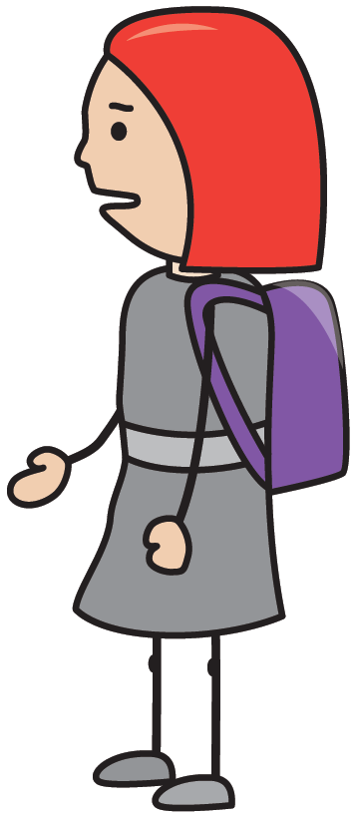
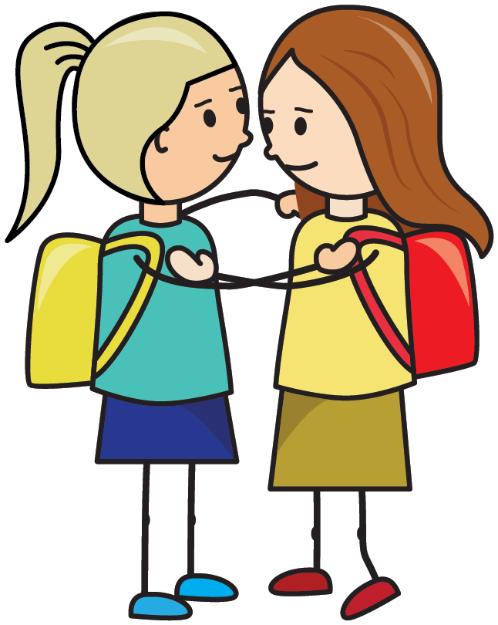
Skolā bērni bieži pieskaras viens otram. Viņi dod viens otram roku, apskauj viens otru, sarunājoties, pieskaras viens otram. Tādi pieskārieni ir labi un draudzīgi. Tādi pieskārieni nedara sāpes un nav nepatīkami.

Slide 3
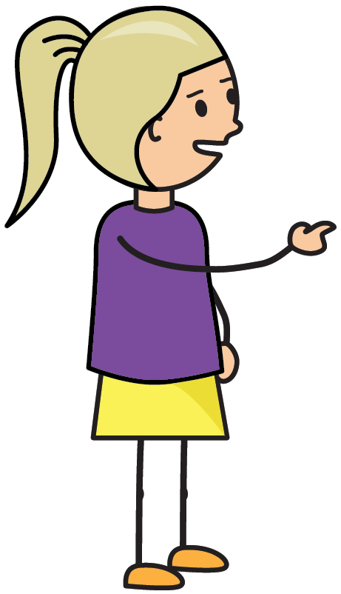
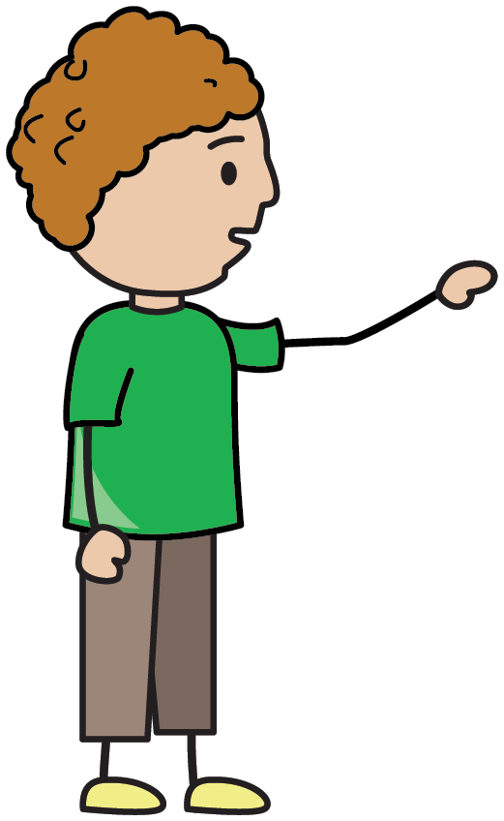
Es dažkārt baidos apkampt savus draugus vai dot otram roku, kad pastaigājamies pa skolas gaiteni starpbrīdī.

Slide 4
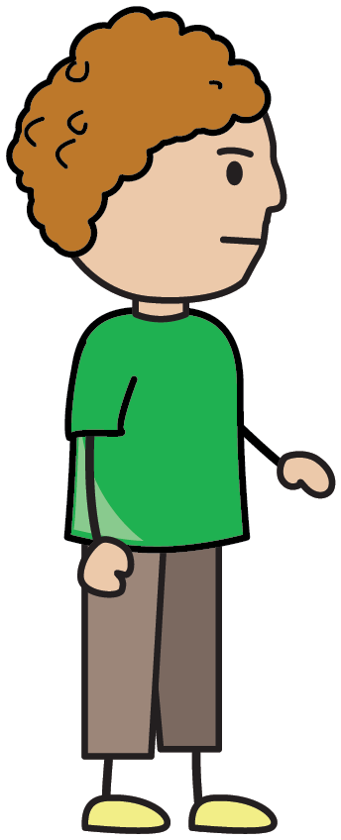
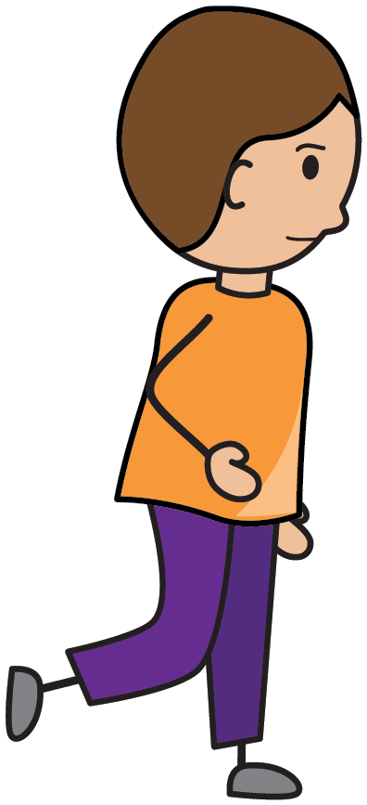
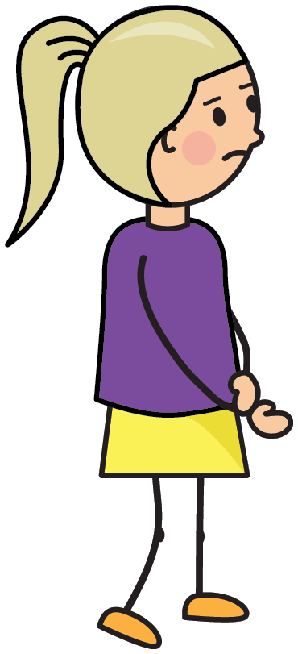
Kad man dod roku, es nedodu pretī savu, pagriežos un eju prom. Tad mani draugi ir bēdīgi. Viņi domā, ka es esmu dusmīgs un negribu ar viņiem draudzēties.

Slide 5
Es neesmu dusmīgs. Man tikai reizēm negribas apkampties un dot roku.

Slide 6
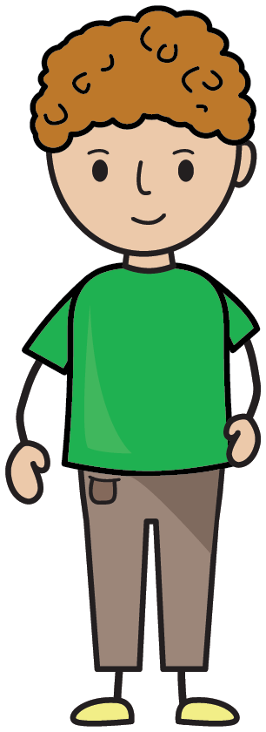
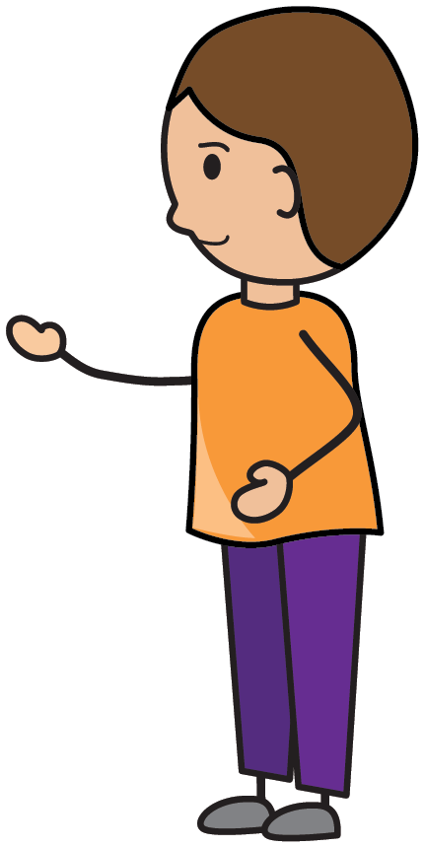
Draudzēties ar citiem bērniem ir jauki un interesanti. Labāk būt draudzīgam. Es negribu apbēdināt savus draugus. Es arī vēlos būt draudzīgs. Kad man kāds dod roku, es sniedzu pretī savu roku un smaidu.

Slide 7
Kad kāds mani grib apkampt, es arī smaidu un apkampju viņu. Tas ir patīkami. Draugi tā dara, un man ir labi draugi. Es arī esmu labs draugs.

